Slide 1

语文园地五

Slide 2




我一看到偏旁就知道字义了。
tiě
dīng
钢 铜 铁 钉
被 裙 裤 袄
病 疼 痛 疯
qún
kù
ǎo
téng
tòng
fēng

Slide 3


我会认
铁 钉 裙 裤
袄 疼 痛 疯

Slide 4

钢铁 钉子
裙子 裤子 棉袄
头疼 痛苦 疯狂

Slide 5
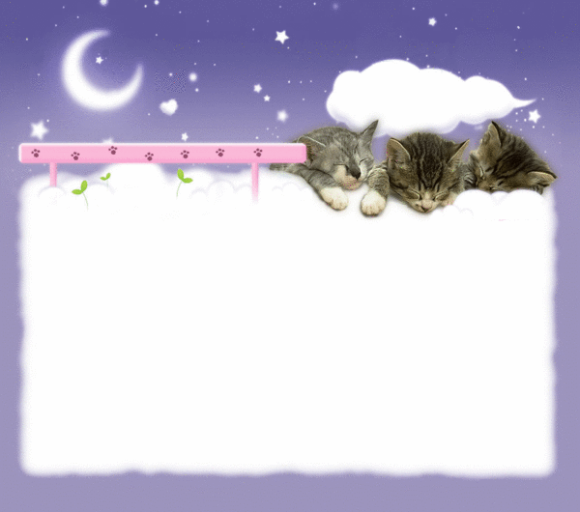

日积月累
一只（ ） 一个（ ） 一把（ ）
一块（ ） 一条（ ） 一盘（ ）
小猫 书包 扇子
石头 金鱼 水果
小拓展：
五颗（ ） 一本（ ） 一幅（ ） 一架（ ）
星星 书 图画 飞机

Slide 6


我们来做个“找朋友”的游戏吧！
一句 一个 一把 一块 一条 一盘
菜 鱼 蛋糕 伞 话 苹果

Slide 7

跟我一起读吧！
一条鱼，两只鸭，
三个桃，四块瓜，
五辆车，六匹马，
七棵果树八朵花。
词语搭配要适当，
用错量词闹笑话。

Slide 8

我会读
书桌
板凳
椅子
棉被
运动裤
本领
习惯
宣布
称赞
议论纷纷
自信
容易
粗糙
疲劳
吞吞吐吐

Slide 9

走山路
早晨一片雾，
山里看不清路，
急坏了小猪、小鹿和小兔。
小兔领小猪，小猪拉小鹿，
扯着藤，扶着树，
一步一步走山路。
秋风婆婆来帮助，
呼——呼——
一下子吹散满天雾。

Slide 10

口语交际
合作
你一定与别人合作做成过事情，选一件讲个同学听。听的人可以插话，可以提问题。再评一评哪件事做得好，谁讲得清楚、明白。

Slide 11

关于合作的故事
1、①一个和尚挑水喝，二个和尚抬水喝，三个和尚没水喝。
②一只蚂蚁来搬米，搬来搬去搬不起，两只蚂蚁来搬米，
身体晃来又晃去，三只蚂蚁来搬米，轻轻抬着进洞里。
2、 有个外国老太来中国，她找了几个中国孩子，让他们做一个游戏，她把几个栓着细线小球放进一个瓶子里，瓶口很小，一次只能容纳一个小球通过。她说：“这是一个火灾现场，每个人只有逃出瓶子才能活下去。”她让每个孩子拿一根细线，时间开始了，只见几个孩子从小到大，依次把小球取出来了。老太很惊讶，她在许多国家做过这个实验，但是没有一个成功过，那些孩子无一例外地都争先恐后地把细线拼命往上拉，导致最后一堆小球堵在瓶口。
这就是合作的力量啊！

Slide 12

展示台
一起说说有关团结合作的词语和谚语。
万众一心 齐心协力 同舟共济
同心同德 众志成城 并肩作战
团结就是力量。
三个臭皮匠，顶个诸葛亮。
打虎亲兄弟，上阵父子亲。
单丝不成线，孤树不成林。
单者易折，众则难摧。

